Slide 1
Эффективные методы организации учебной деятельности на уроках «Основы православной культуры» в начальной школе
Рубашкина Инна Владимировна,
учитель русского языка и литературы, ОРКСЭ МБОУ «СОШ №91» г. Барнаула

Slide 2
Молебен на Бородинском поле. Художник Е. Зайцев

Slide 3
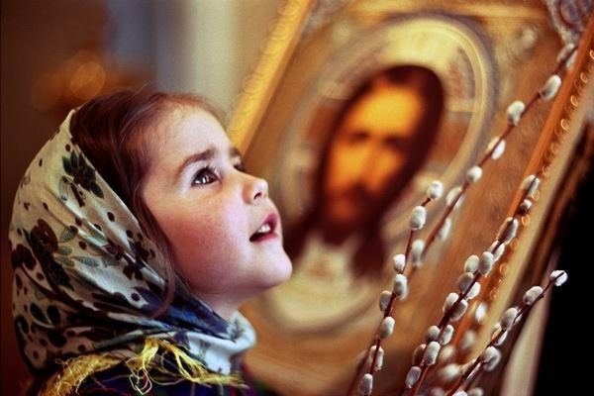
Бог, мир, человек

Slide 5
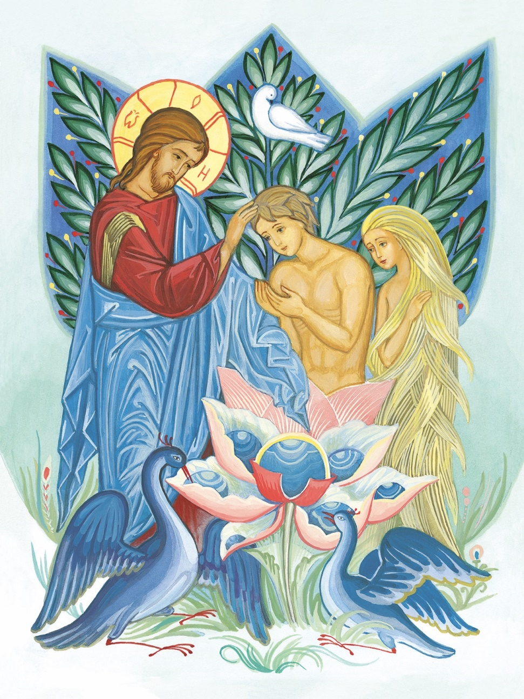
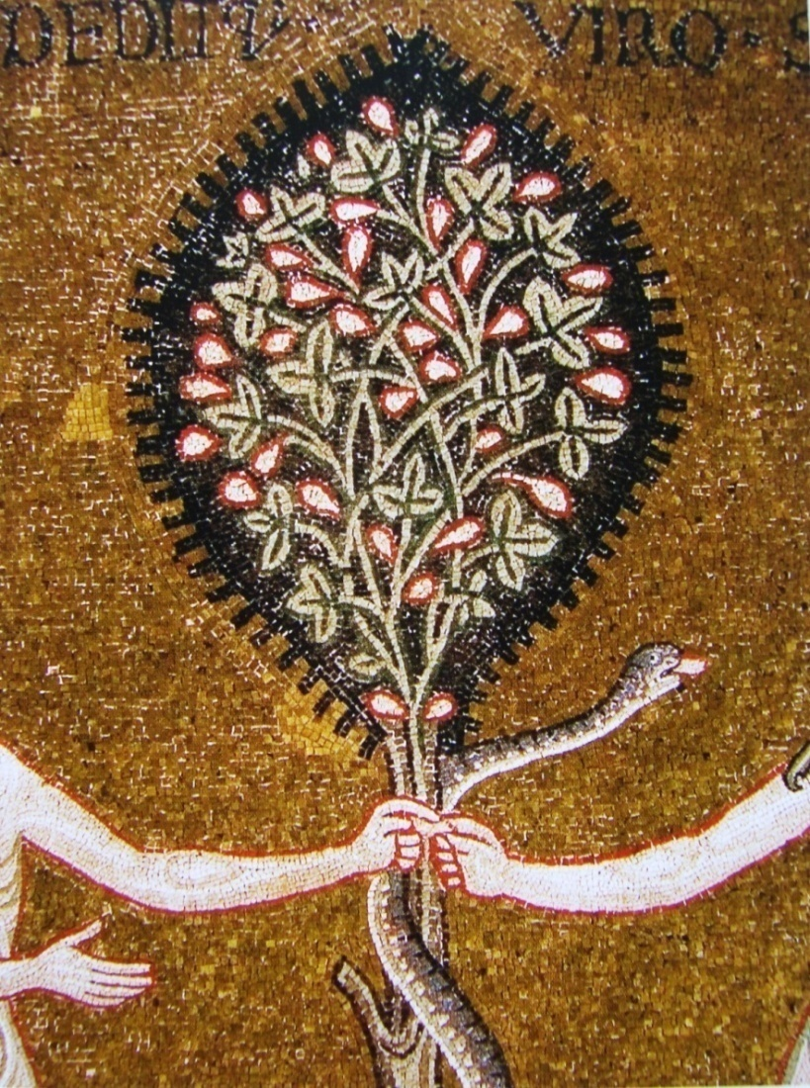
Ошибка первых людей

Slide 6
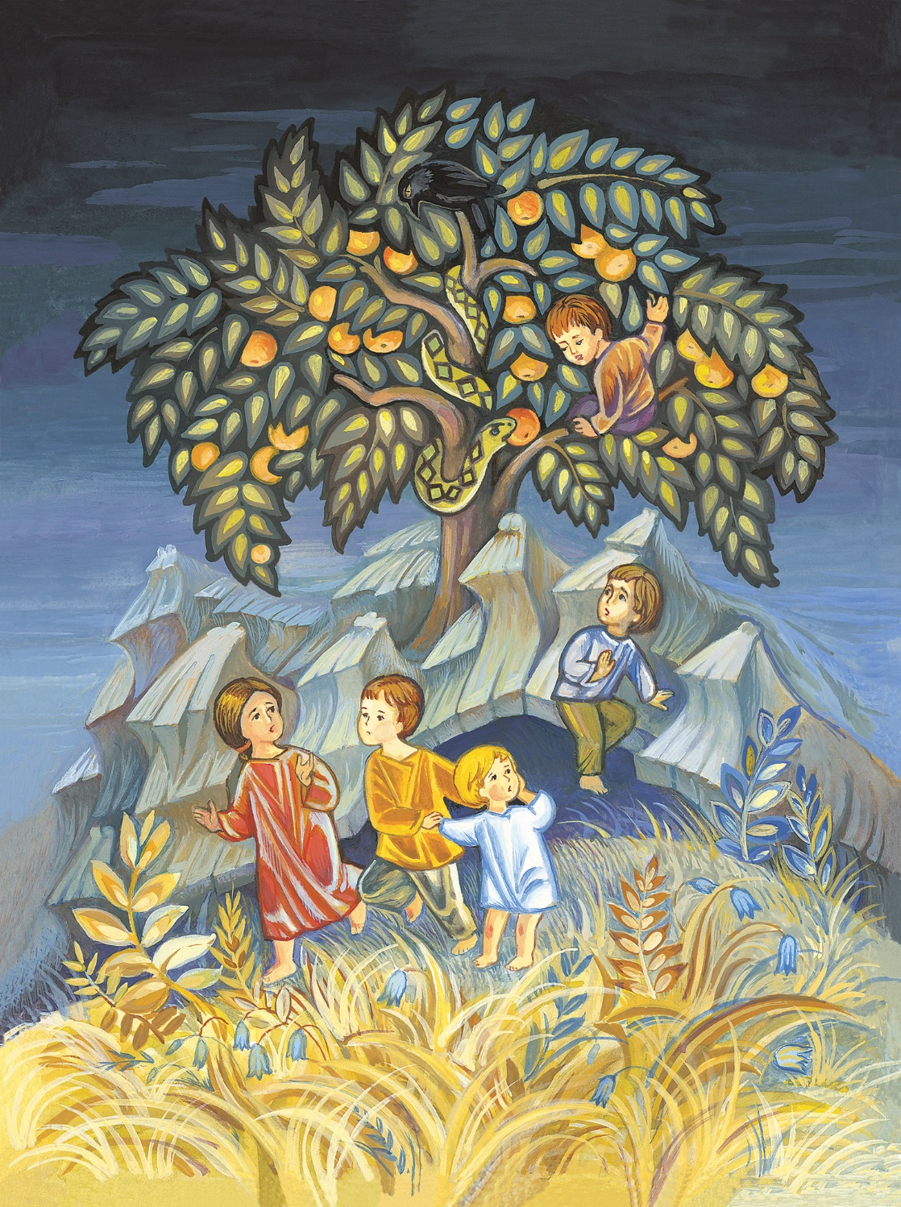

Slide 7
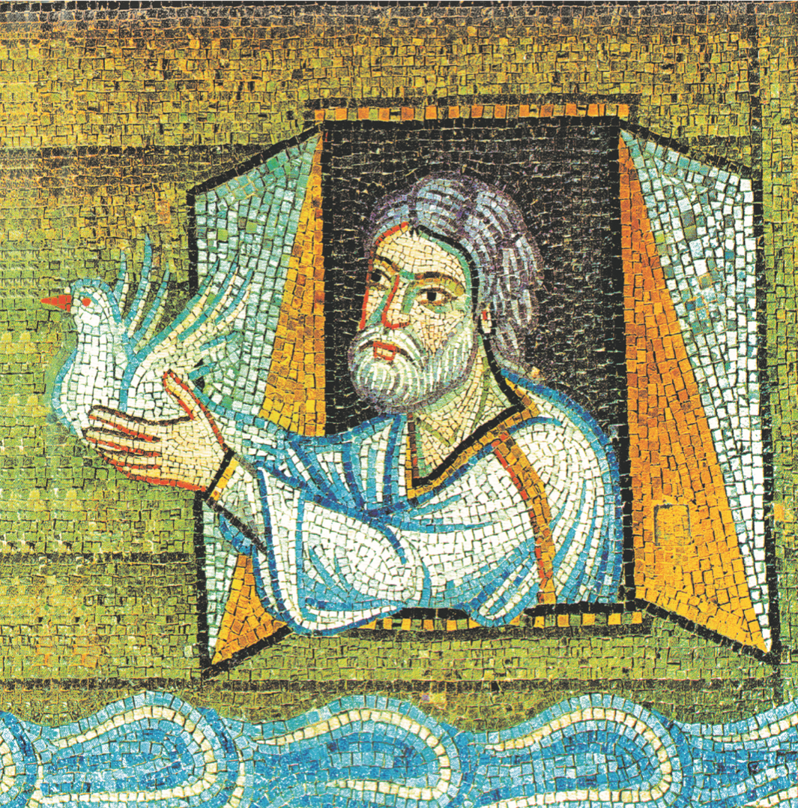
Всемирный потоп

Slide 8
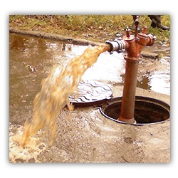
О хаме и хамстве

Slide 9
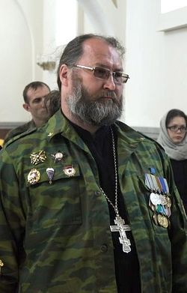
Перед тем, как принять сан, будущий священник Николай Кравченко успел проявить себя как доблестный защитник Родины.

Slide 10
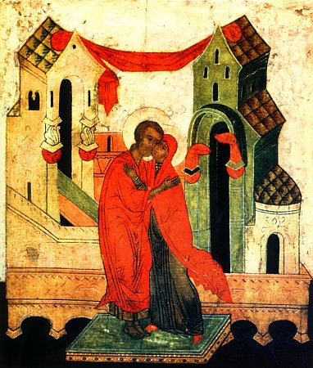
Икона. Святые Иоаким и Анна

Slide 11
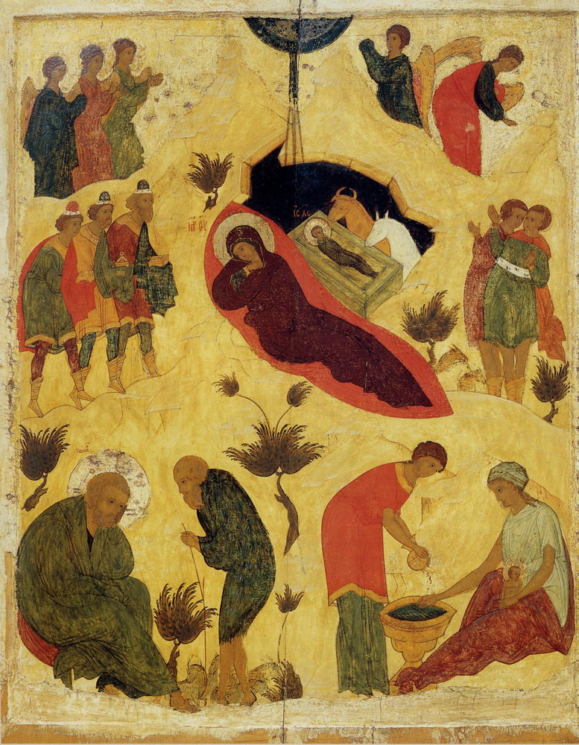
Икона. Рождество Христово

Slide 12
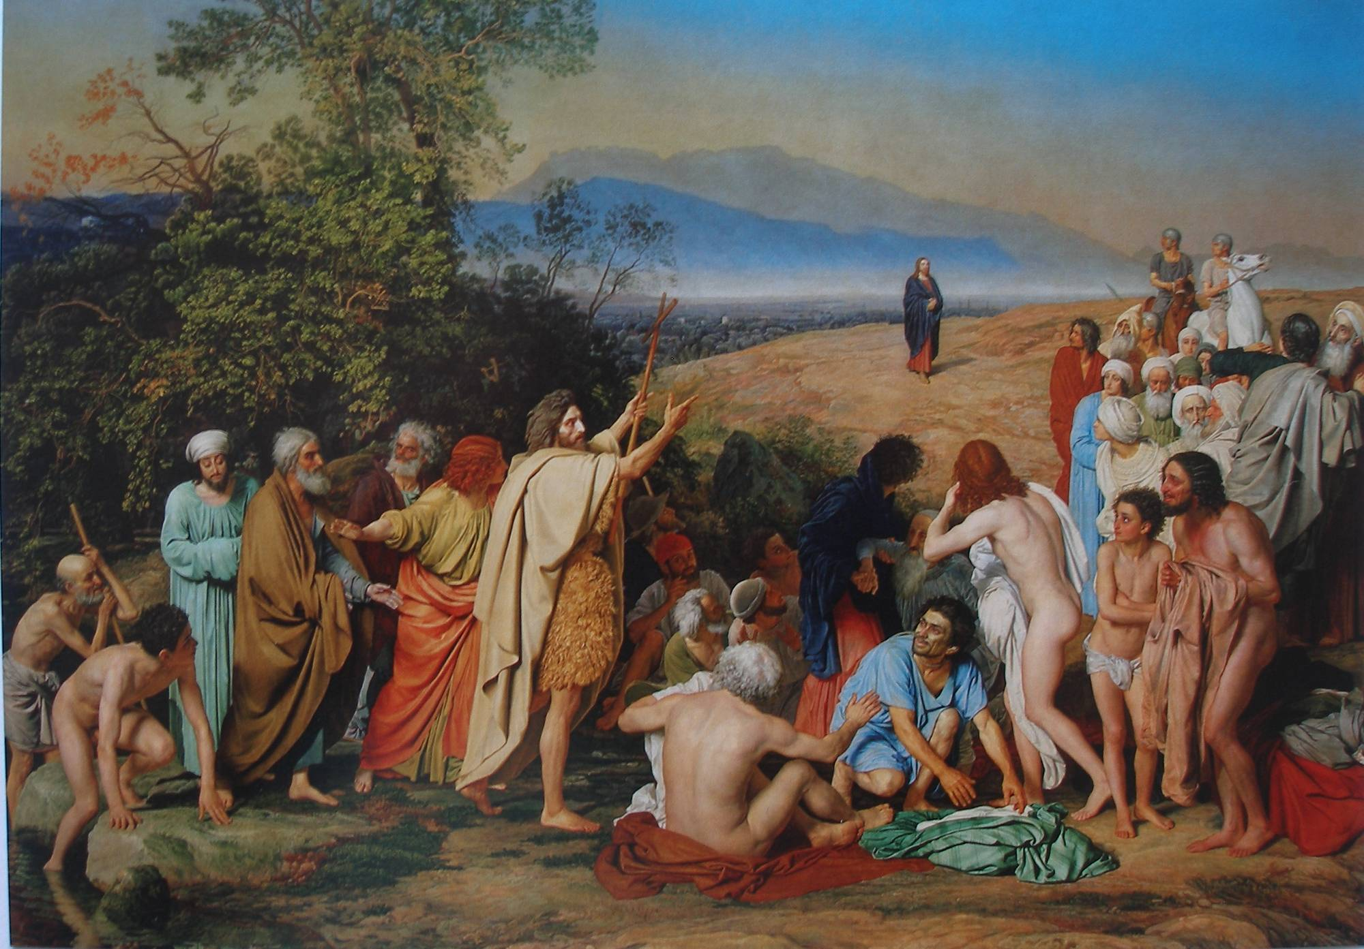
Явление Христа народу. Художник А.Иванов

Slide 13
Блаженны плачущие, ибо они утешатся
Урок «Нагорная проповедь»

Slide 14
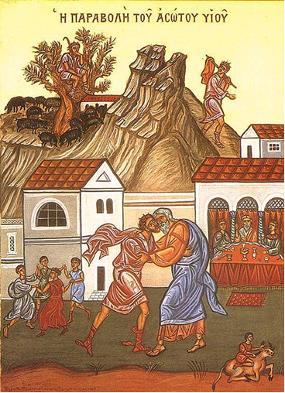

Slide 15
Эпизод притчи «О блудном сыне» | Значение
Отвержение отца | грех
Жизнь в отрыве от отца, расточение его даров | желание жить без Бога (по своей воле)
Голод, отверженность | одиночество
Плач в дальней стране | раскаяние
Возвращение к отцу | покаяние
Встреча блудного сына любящим отцом | прощение (исповедь)
Праздничный пир | радость

Slide 16
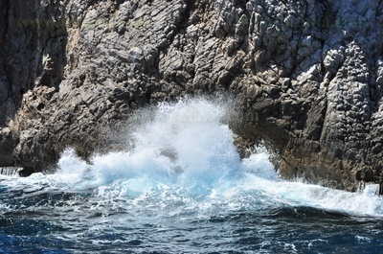
Блаженны кроткие, ибо они наследуют землю
Сила человека – в кротости, а слабость – в тщеславии

Slide 17
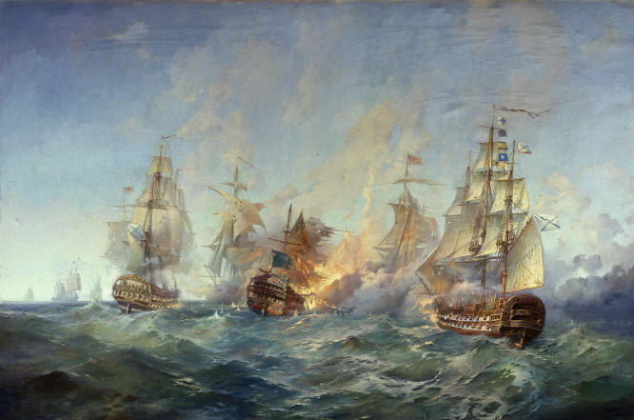
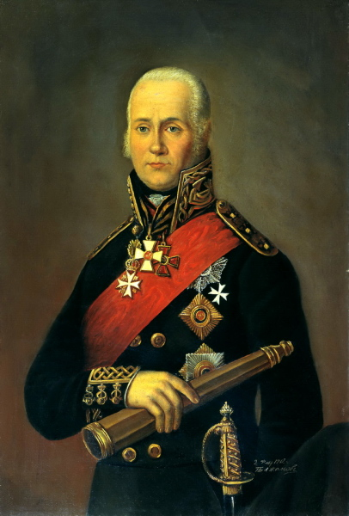
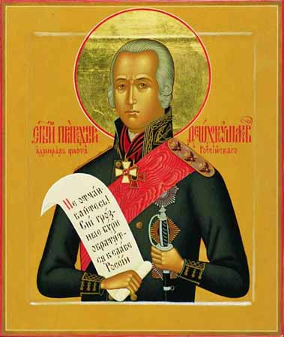

Slide 18
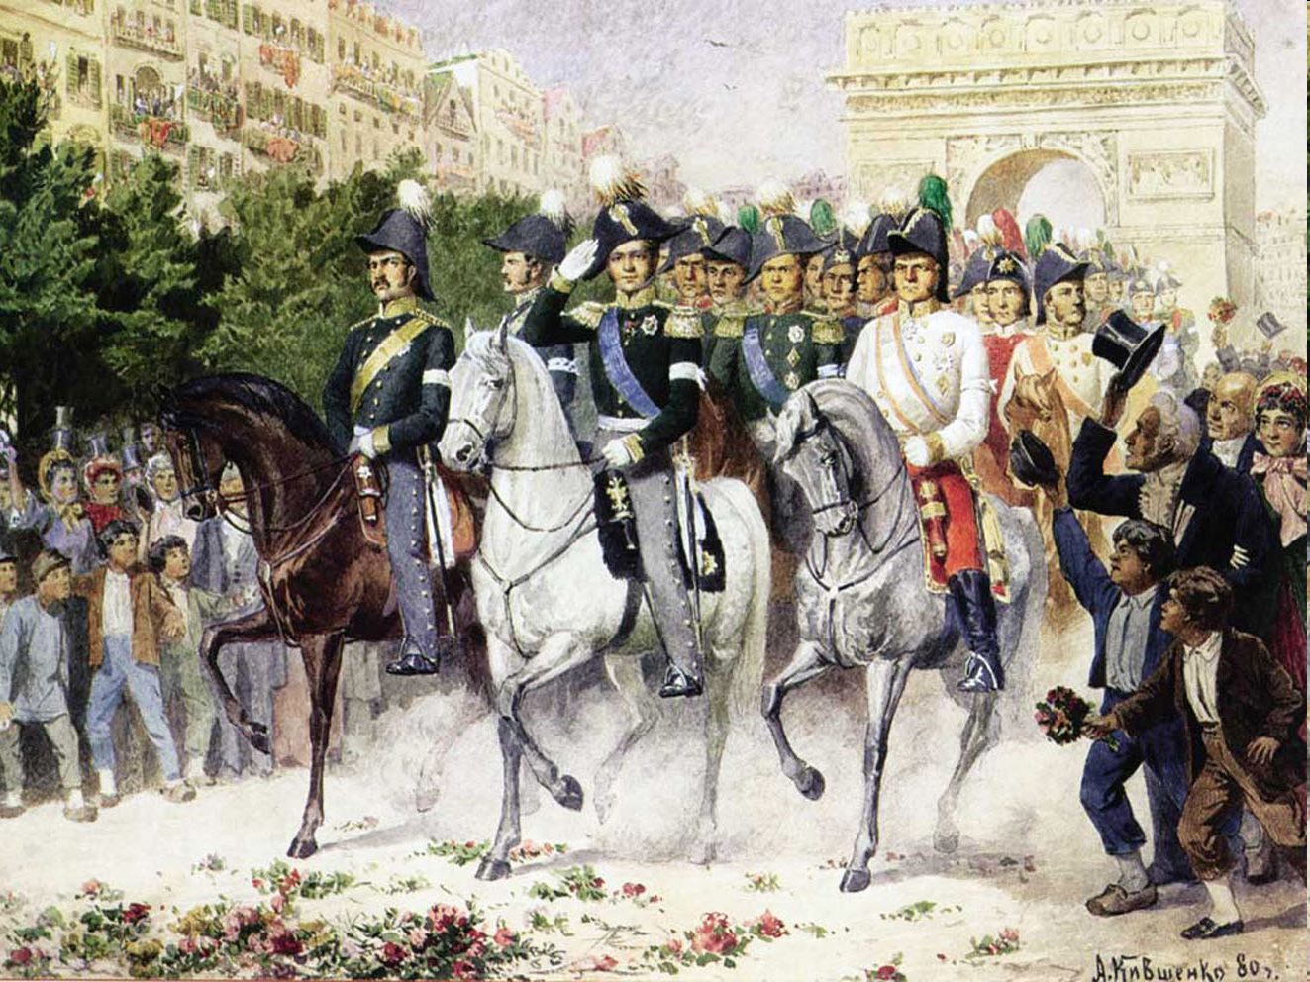
Вход русских войск в Париж

Slide 19
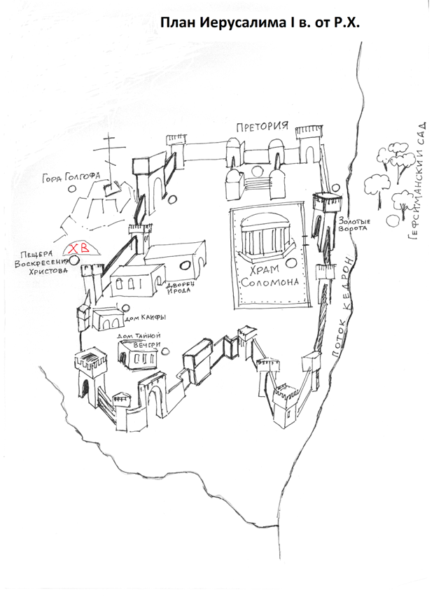

Slide 20
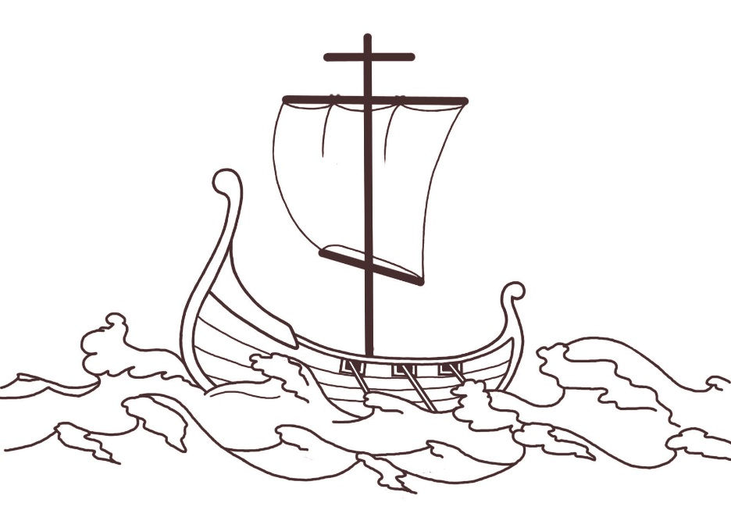
Церковь
Образ | Значение
Житейское море | Наша жизнь
Корабль спасения | Церковь
Мачта | Крест – основа спасения
Парус | Благодать Божия
Весла | Труд человеческой души

Slide 21
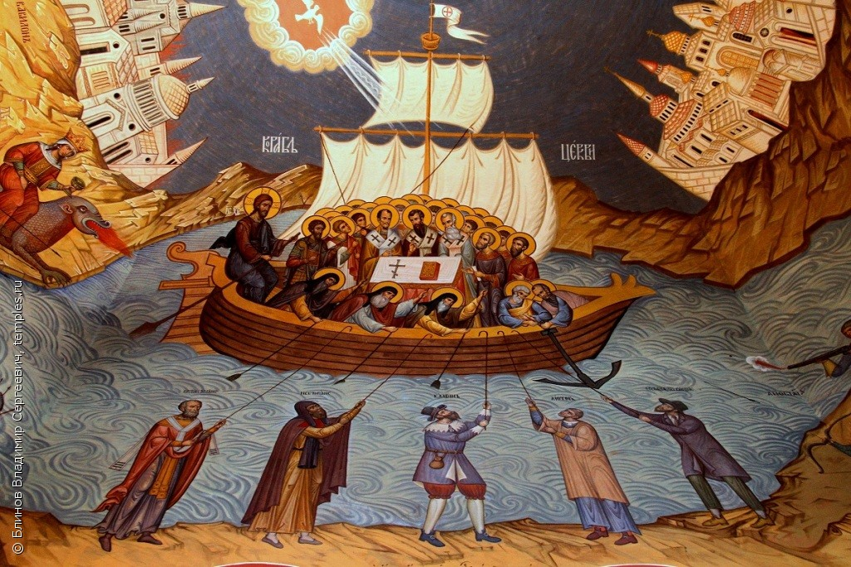
Церковь – корабль спасения

Slide 22
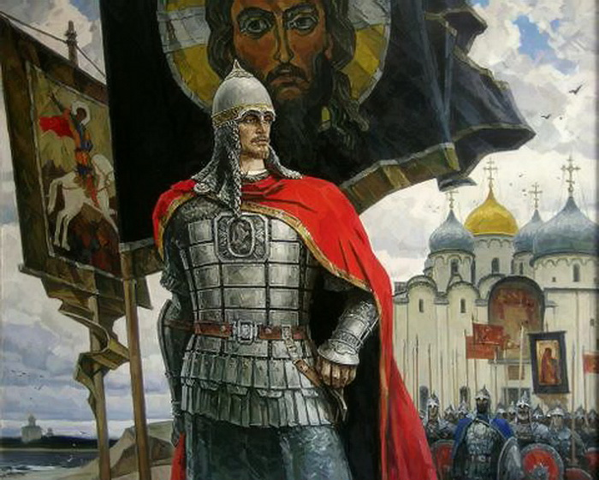
«Не в силе Бог, а в правде!» (св. благоверный князь Александр Невский)

Slide 23
Бить или не бить – вот в чем вопрос!
«Героем тот лишь назовется, Кто добродетель красну чтит» (Жуковский В.А.)
Нет – ведь они могут быть направлены и на зло!
Смелость и сила – достаточны ли, чтобы быть героем?
Герой чист сердцем, он о себе не думает. Он свою силу духа, свой ум отдает на служение своему народу, своей земле.
Драчуны – не только те, кто схватываются, пылая злобой. Это и те, кто подливает им масло в огонь.
Совсем мерзко, когда нападают на слабого, когда силы неравны (кстати, доказано, что жестокость – свойство трусливых!)

Slide 24
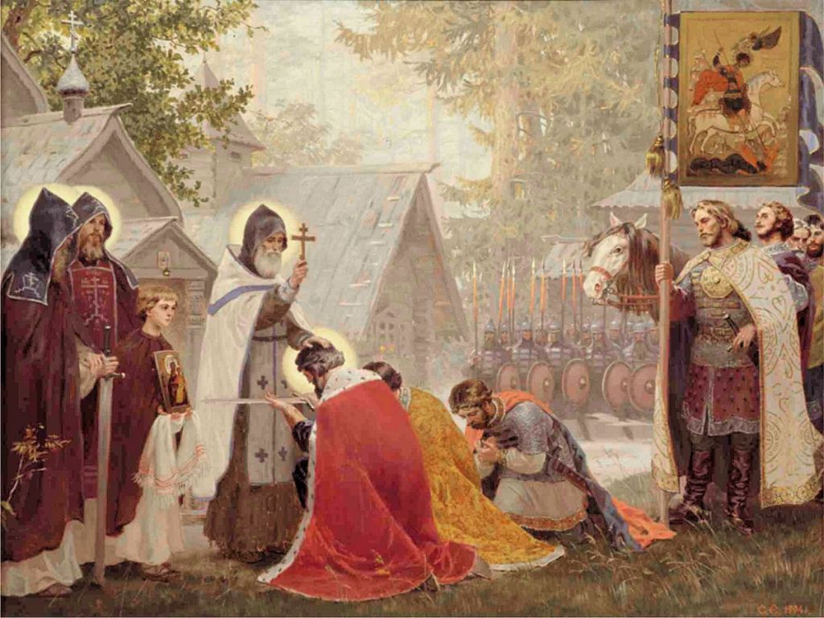
Благословение князя Дмитрия Донского с дружиной на битву. Художник С. Ефошкин

Slide 25
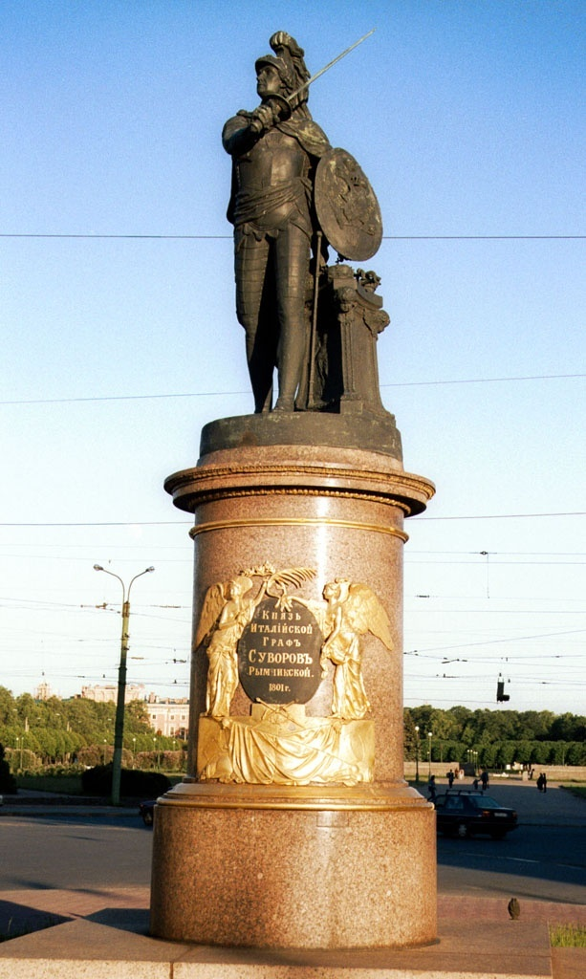
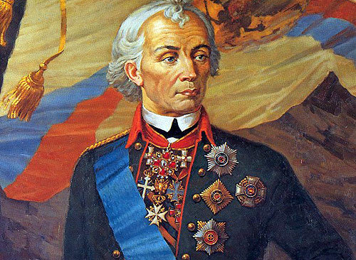
«Себя победишь - будешь воистину непобедим» (А.В.Суворов)

Slide 26
Воссоздайте стихотворение немецкого поэта Фридриха фон Логау, жившего в XVII веке. Главная мысль этого стихотворения совпадает с размышлением Александра Васильевича Суворова: «Себя победишь – будешь воистину непобедим».
Да, бой с ________ ________
Есть _____ __________ ____.
_______ из ______ –
________ над собой.
Слова-подсказки: бой, победа, трудный.

Slide 27
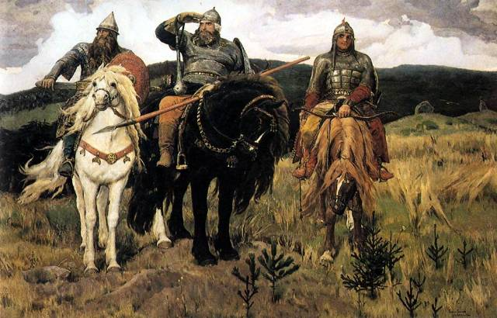
Богатыри. Художник В. Васнецов

Slide 28
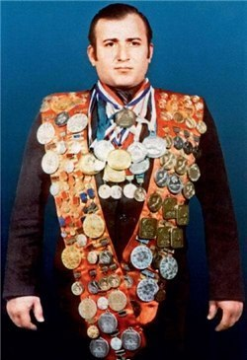
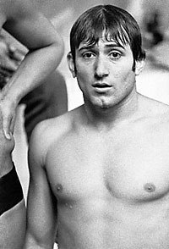
16-го сентября 1976 года, в Ереване сорвался в воду троллейбус, проезжавший по дамбе. Девяносто два пассажира оказались заживо погребены на десятиметровой глубине. Все они были обречены на неминуемую гибель, если бы не одно обстоятельство: именно в это время вдоль озера совершал тренировочную пробежку многократный чемпион мира по подводному плаванию Шаварш Карапетян.

Slide 29
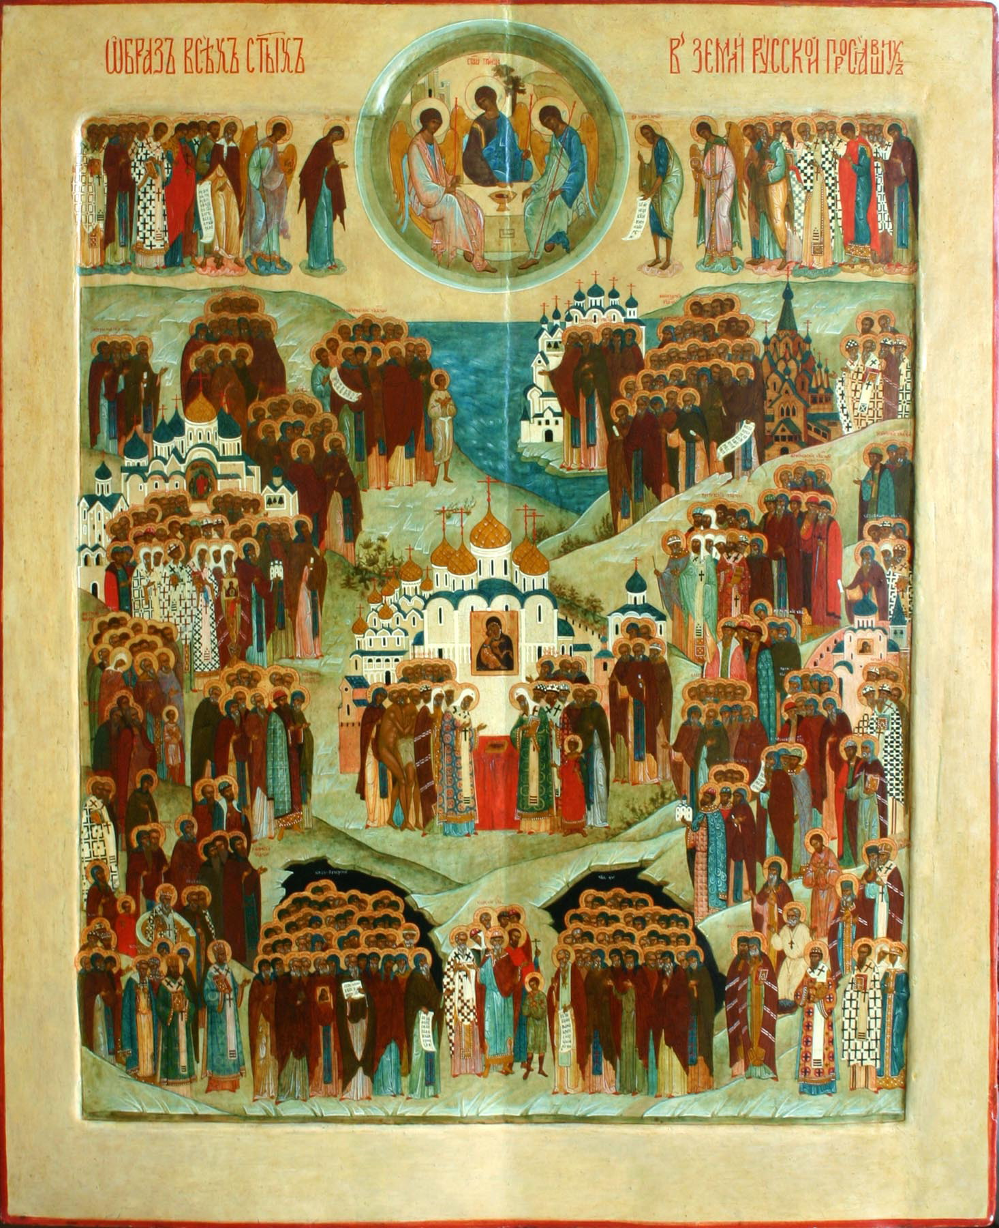
Икона всех святых, в земле Русской просиявших

Slide 30
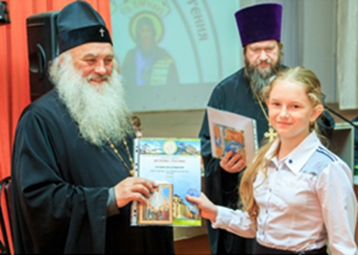
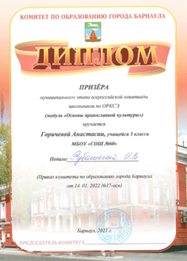
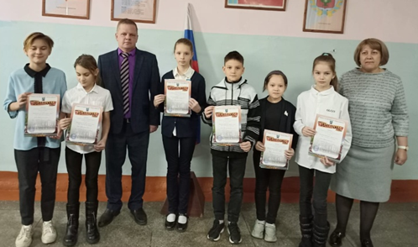
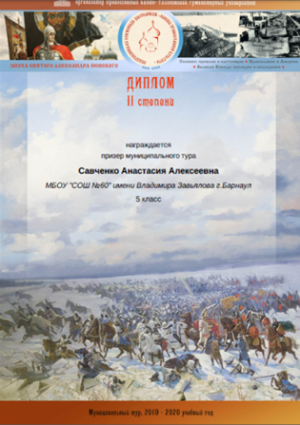
Участие во Всероссийской олимпиаде школьников по «Основам православной культуры»

Slide 31
Спасибо за внимание!

